Slide 1

NOIP 语言基础（十五）
程序中使用文件输入输出
注意：请大家关闭自己的麦克风和摄像头
高老师算法竞赛训练营

Slide 2



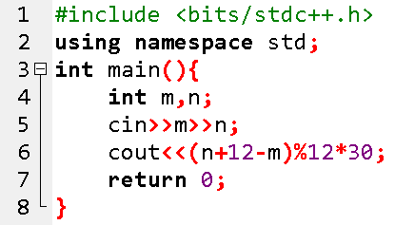
时钟旋转
题目要求
小明在观察时钟。第一次观察时是m点整，第二次观察时是n点整。请问时针从m点整走到n点整走过的角度是多少度？（假设从m到n小于12小时）
输入
两个整数m、n（1≤m≤12，1≤n≤12）。
程序如下：
输出
一个整数，表示从m点整到n点整时针走过的度数。
样例输入1
样例输出1
7 11
120
样例输入2
样例输出2
11 3
120
样例输入3
样例输出3
1 12
330

Slide 3
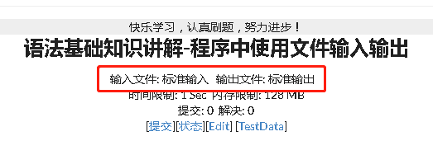
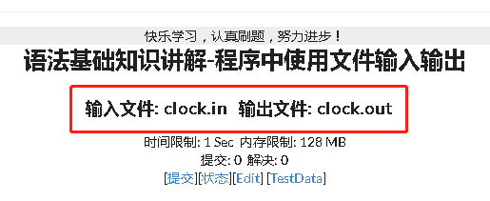
文件输入输出的要求
通常，题目只要求使用标准输入与标准输出：
但有时也会有特别的要求：

Slide 4
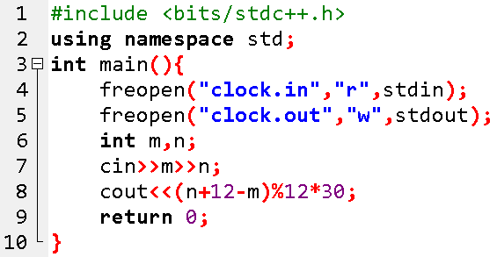


文件输入输出的要求
提交试试
对应的程序：
对应的程序（多了4、5两行）：

Slide 5
文件输入输出的要求
输入文件是啥就写啥
固定写法
输出文件是啥就写啥
写在main函数的最开头位置，所有其他代码之前。
两行都是freopen()函数调用：
第一个参数，第一行写输入文件的文件名，第二行写输出文件的文件名（注意要加上双引号）
第二个参数，第一行写"r"，第二行写"w"
第三个参数，第一行写stdin，第二行写stdout（注意没有引号）

Slide 6
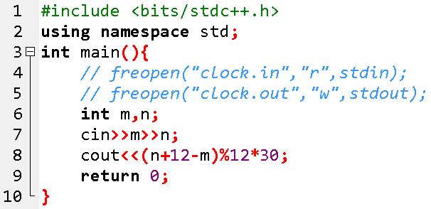
文件输入输出的要求
在自己电脑上调试时可以先把这两行注释掉：
提交程序时再把这两行恢复为正常代码
（切记，切记，不要忘记）

Slide 7
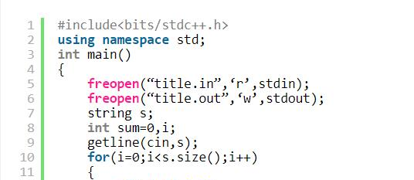
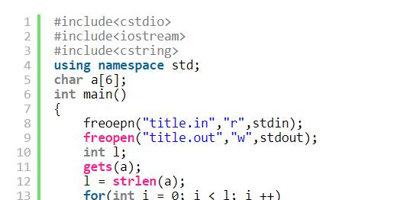
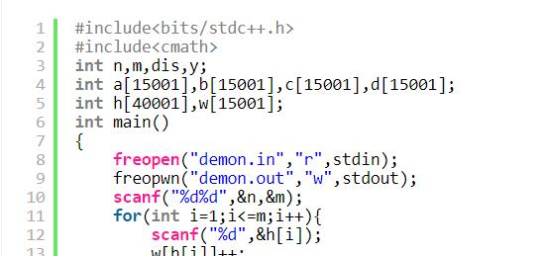
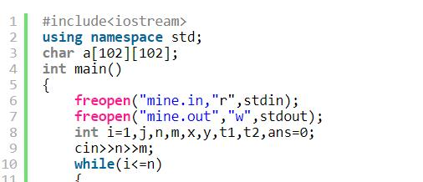
常见错误
freopen拼写错误
漏写了双引号
用了中文标点
写错输入文件或输出文件
r和w搞混或搞反
stdin和stdout搞混或搞反
…………
解决办法：
在自己电脑上写程序时，先加上这两行，编译一下，编译通过之后，为这两行加上注释。提交代码之前，再将注释去掉。

Slide 8
谢谢大家
注意：请大家关闭自己的麦克风和摄像头
高老师算法竞赛训练营

